Slide 1
3D 기반 발주처 코멘트 관리 시스템
개발 착수보고회
2019. 12. 12

Slide 2
목 차
1
사업 개요
2
사업 범위
3
사업 수행 조직
4
일정 계획 및 산출물
5
보고 계획
6
교육 계획
7
주요 개발 내용

Slide 3
1. 사업 개요
항 목 | 내 용
1. 사 업 명 | 3D 기반 발주처 코멘트 관리 시스템 개발
2. 목 적 | 발주처 설계변경 요청사항 통합관리 기능 개발 코멘트관리 시스템화를 통해 기존 엑셀 기반의 코멘트관리에 소요되었던 M/H 낭비 최소화 기존 업무방식의 전환 및 안정적인 사업 수행 도모 설계데이터의 SIMO 적용으로 발주처 Model Review Comment 대응 업무 효율 증대 유관 공종 및 작업자의 업무 status cross checking등 효율적인 업무 협업
3. 추진 기간 | 2019.12.03 ~ 2020.04.30(5개월)
4. 발 주 자 | 현대엔지니어링
5. 사 업 자 | 도프텍㈜
용어 : SIMO(Single Input Multiple Output)

Slide 4
2. 사업 범위
■ 주요 개발 내용
1
SPR/Navisworks 기반 Tag 관리 기능
1) 설계 변경사항에 대한 Tag 생성 및 수정 내역 관리 (Latest date, user) 기능
2) Comment 선택 시 3D model로 자동 Navigation 기능
3) Tag Report / 3D model (SPR/Navisworks)간 연계 기능
2
Report 관리
1) 설계 변경 사항에 대한 Comment Report 생성 및 배포 기능
2) Snapshot 자동 생성( Before / After )
3
SPR/Navisworks 인터페이스
1) SPR과 Navisworks 기반의 Comment/Status 관리 및 조회, 유관 공종 및 작업자의cross
checking등 상호 인터페이스 관리 기능
4
E SPACE 연계
1) 설계 Data 및 화면 연계
5
지침서 작성
1) Admin 매뉴얼 작성 - 시스템 적용을 위한 Admin용 지침서 작성
2) 사용자 교육

Slide 5
3. 사업 수행 조직
Project Sponsor
사업관리 총괄 (제안사)
현대엔지니어링
도프텍
주관부서
Project Manager (PM)
담당 TFT
박경범 이사
Project 개발팀
이윤호 차장 (PL)
김수현 차장(개발)

Slide 6
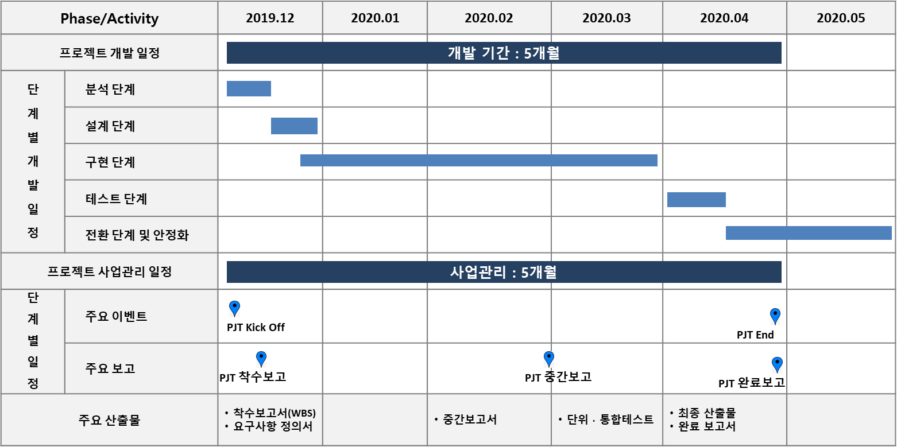
4. 일정 계획 및 산출물

Slide 7
5. 보고 관리
보고관리
정기적
보고
주간/월간보고
착수/중간/완료보고
비정기적
보고
이슈/위험 보고
수시 보고
보고서 작성
보고서 제출
보고서
수정/보완
요청
취합 작성/수정
검토 요청
검토
보고회의
회의록 작성
회의록
보고종류 | 보고목적 | 필수여부
주간보고 | 주간단위의 상세업무 수행 보고 차주 수행업무 협의 및 작업 진행율 보고 | 선택
월간보고 | 월간단위의 업무성과 보고(해당 월 마지막 주간보고시 대응) 진척 상태/진행율 보고 | 선택
수시보고 | 이슈나 특이사항이 발생했을 경우 보고 및 협의 | 선택
착수보고 | 사업계획에 대한 고객사의 승인과 협조 획득 이행관계자들에게 사업 수행 보고 | 필수
중간보고 | 중간진척 사항을 검토 확인하고 향후 사업 방향 설정 | 선택
완료보고 | 사업수행결과 보고 / 검수 최종 승인 | 필수

Slide 8
6. 교육 계획
■ 교육 훈련 계획
교육훈련계획을 수립하여 해당 업무에 적합한 교육과정을 제공하고 교육대상 별 체계적인 교육을 실시함으로써 사업의 이해와 공감대를 형성하고 업무효율화를 달성할 수 있도록 최상의 교육훈련 제공
■ 대상자별 교육훈련 과정
과정명 | 교육내용 | 대상자 | 방법 | 교재 | 장소 | 강사 | 비용 | 시기
사용자교육 | 사용방법, Tip등 | 일반 사용자 | 강의 or 실습 | 사용자 매뉴얼 | On-Site | 도프텍 담당자 | 무상 | 통합 테스트 이후
Admin 교육 (담당자) | 유지보수 등 관리 | 관리자 | 강의 or 실습 | 관리자 매뉴얼 | On-Site | 도프텍 담당자 | 무상 | 통합 테스트 이후

Slide 9
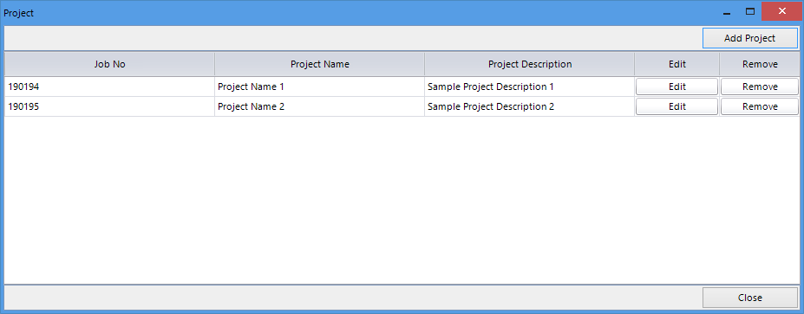
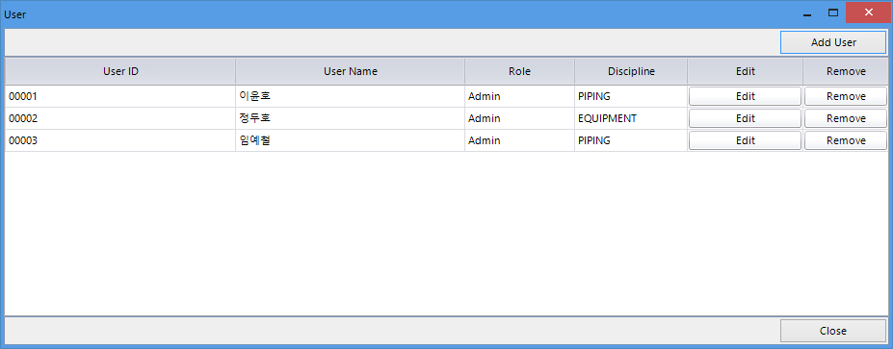
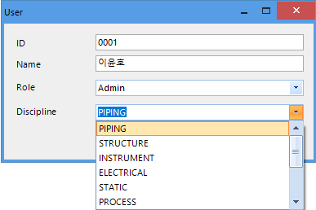
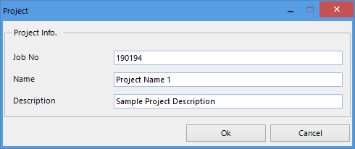
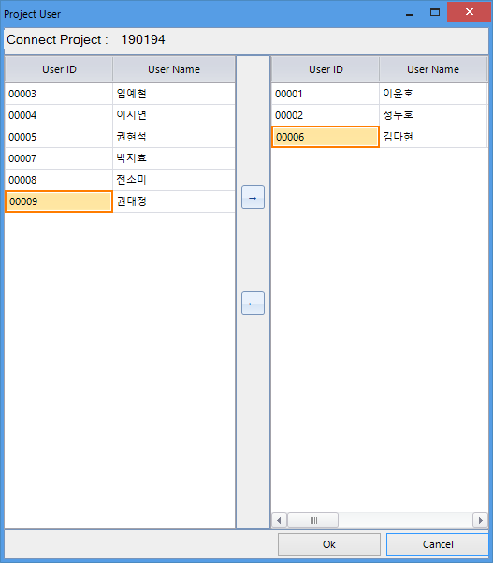
7. 주요 개발 내용
Project Setup
조직별 / 사용자별 권한 관리
▣ 프로젝트 정보를 관리
▣ 사용자 정보 관리 및 사용자별 프로젝트 사용 권한을 관리

Slide 10
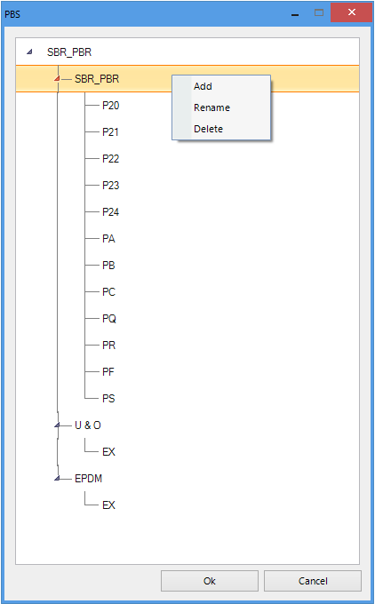
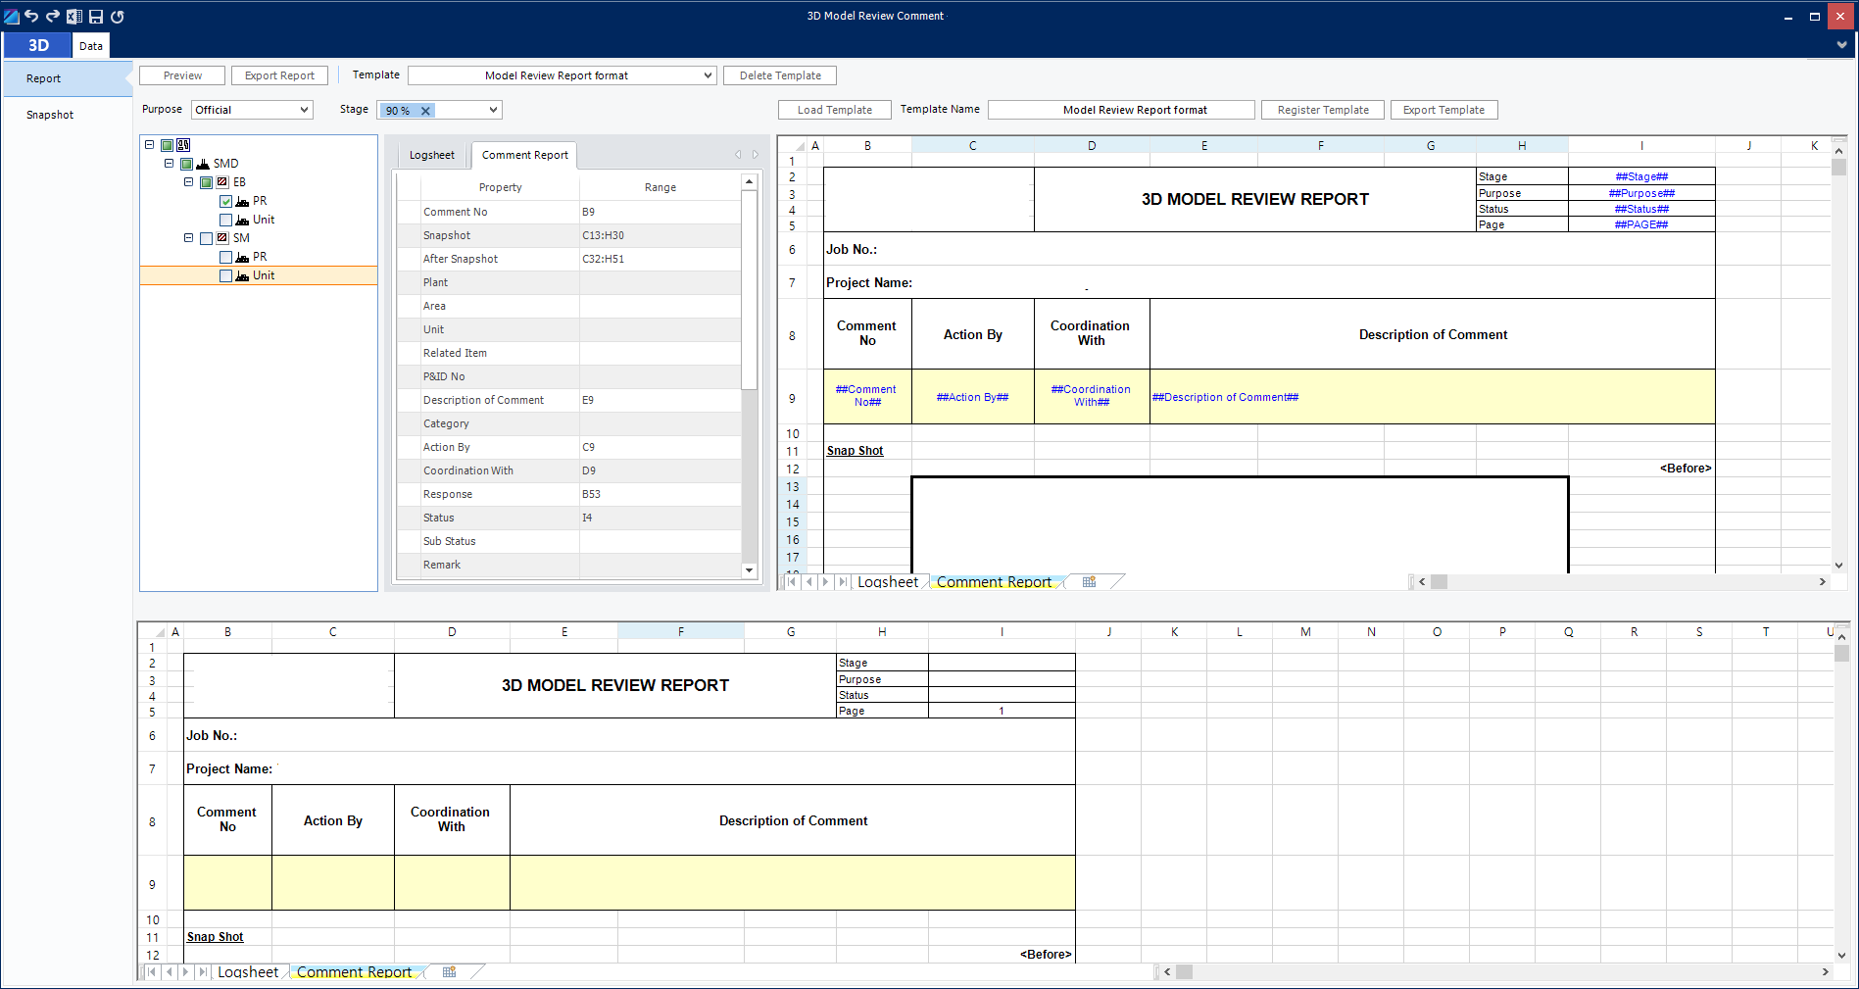
7. 주요 개발 내용
PBS Setup
Report 설정
▣ 프로젝트 PBS 정보 관리
▣ Report 리포터 설정

Slide 11
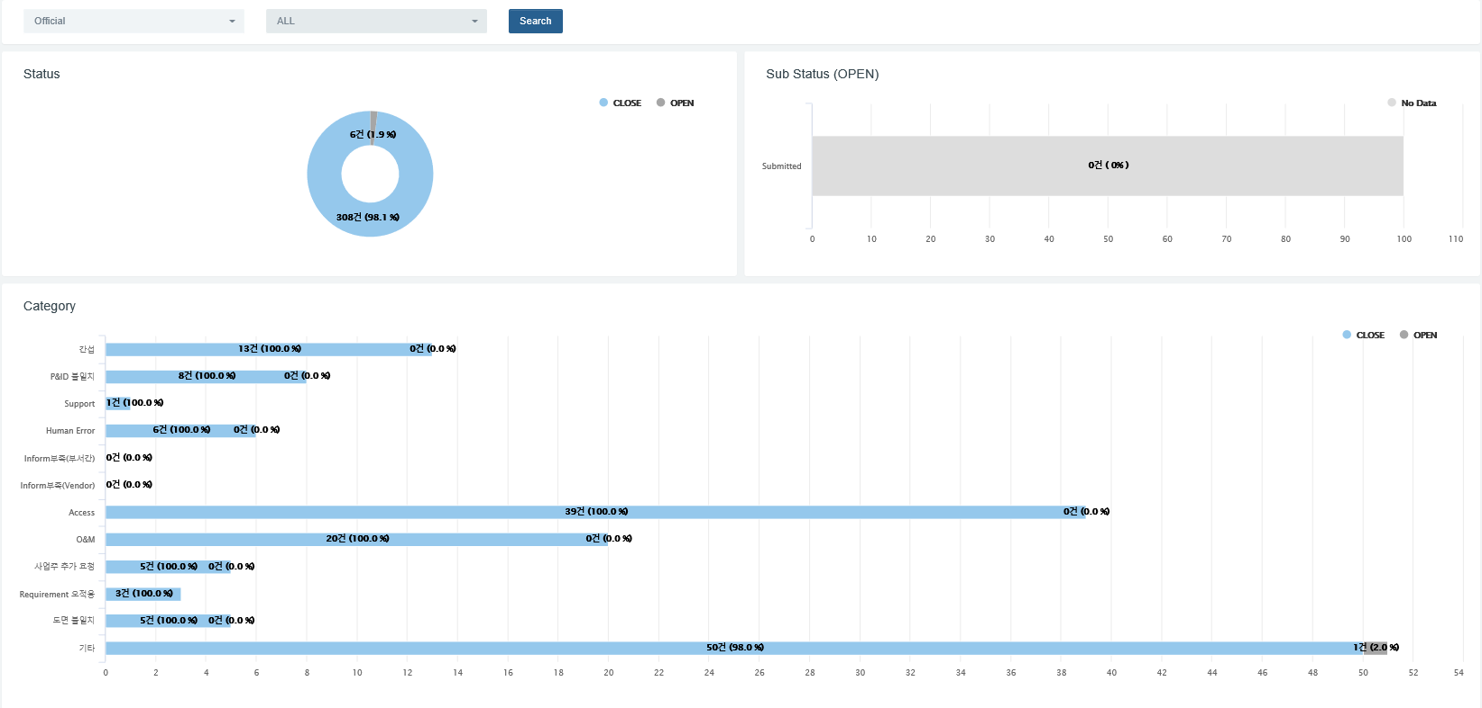
7. 주요 개발 내용
3D Comment Dashboard
▣ Comment 현황을 조회한다.

Slide 12
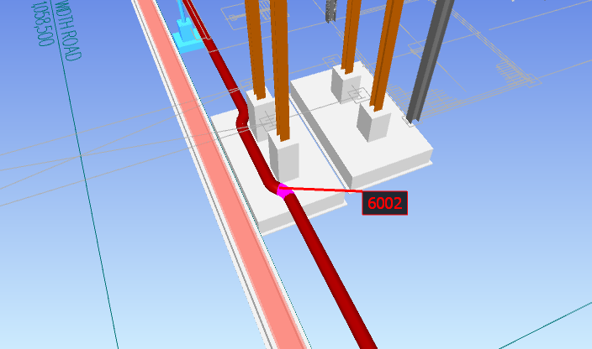
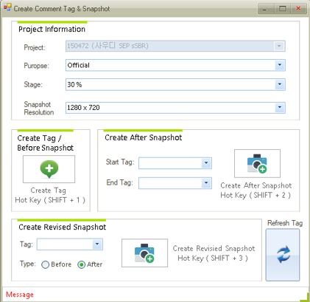
7. 주요 개발 내용
3D Review 프로그램 연계
▣ SPR/ Navisworks과 연계된 Create Comment Tag & Snapshot 창의 기능을 이용해서 Tag를 생성 / 관리한다.

Slide 13
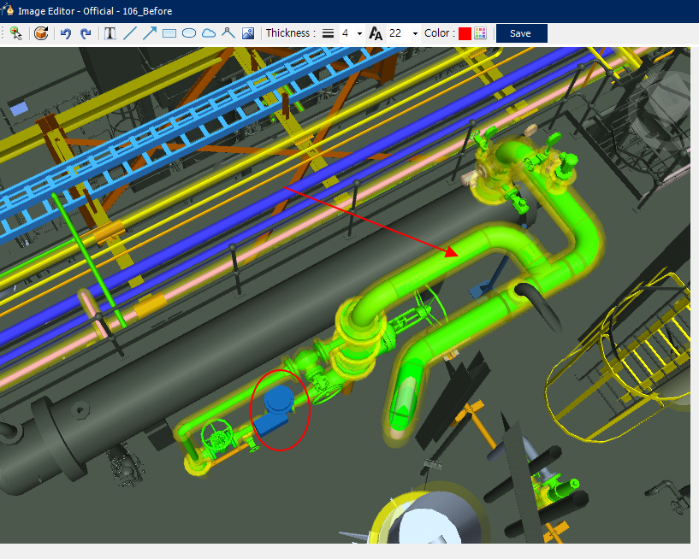
7. 주요 개발 내용
3D Model 이미지 생성 및 Mark-up
▣ Image Editor기능을 이용하여 Snapshot에 추가 사항 작성, Mark-up, Image 삽입기능 지원한다

Slide 14
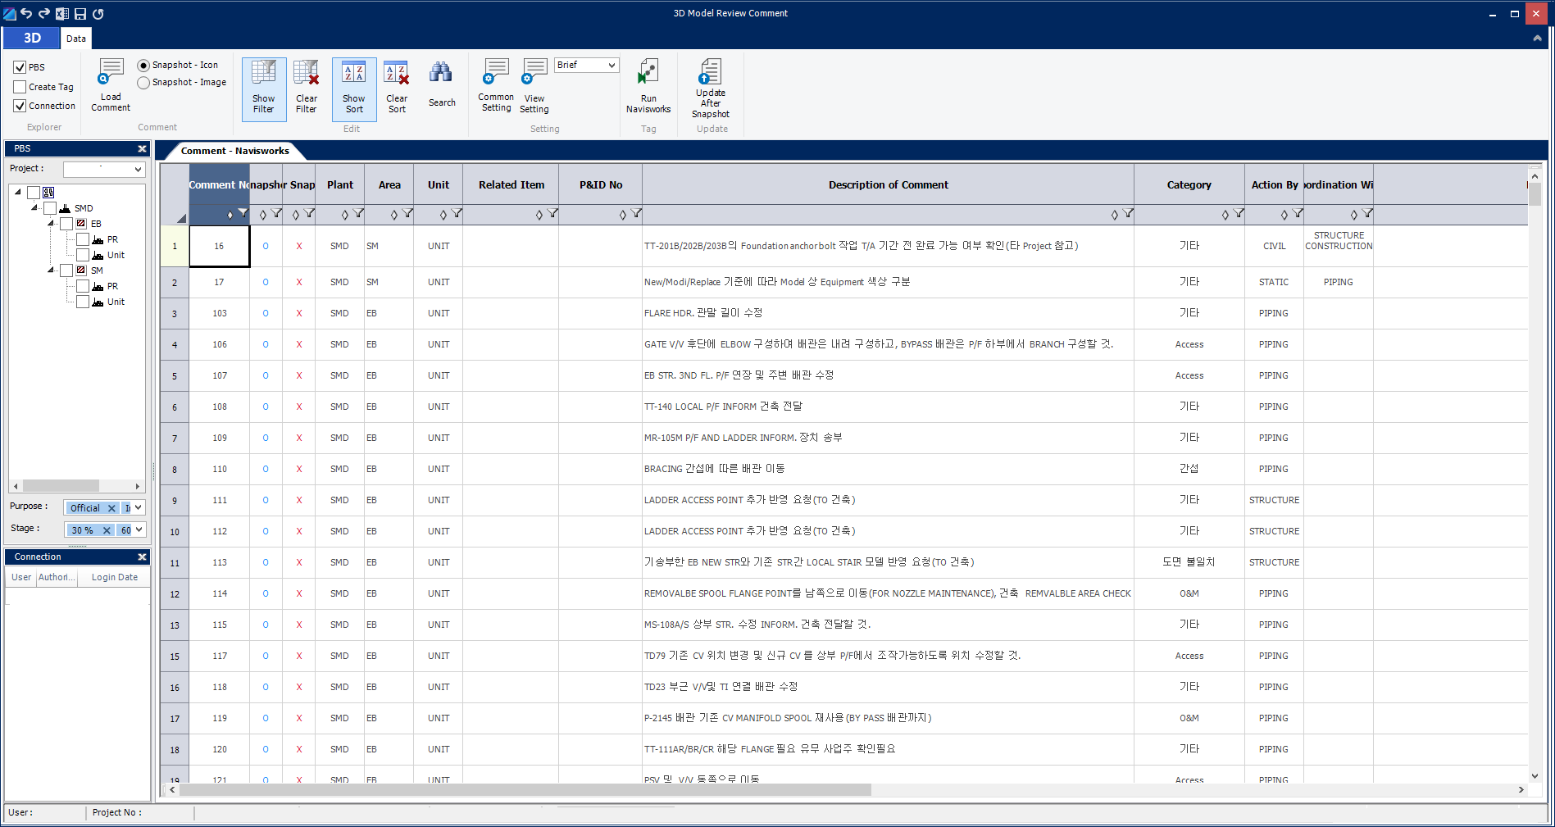
7. 주요 개발 내용
3D Comment List 관리
▣ Comment 정보를 관리한다.

Slide 15
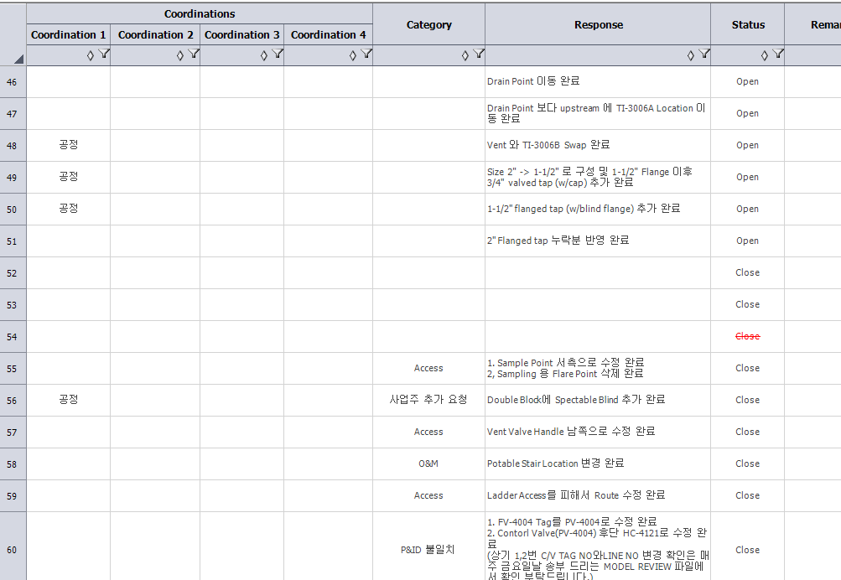
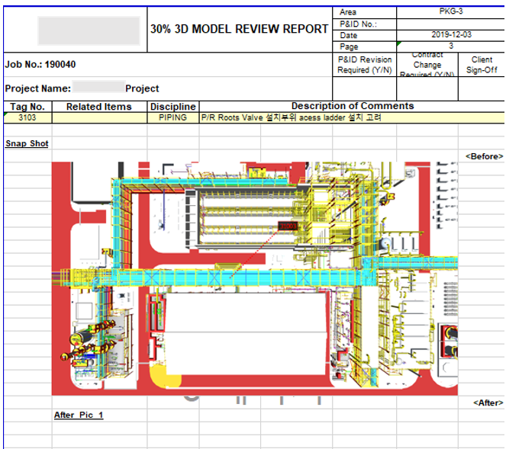
7. 주요 개발 내용
3D Comment Status 관리
Report 생성
▣ Comment 별 Status를 관리 (Open/Close)
▣ Close-out Report 생성

Slide 16
End of Document

